Slide 1

Imressió 3D
Montse Bellot Aubanell
Ins les Marines
2n ESO

Slide 2
Els agraden els reptes alguns alumnes els agrada treballar en grup i a altres treballar sols. També hi ha alumnat al qual li agrada la llibertat per ser creatiu i altres als quals els agrada tot pautat
Als alumnes els molesta, que no els hi surtin les coses a la primera, alguns perden la paciencia i es posen nerviosos en activitats de concentración i precisió.
L’us de l’anglès en les activitats també els suposa una dificultat inicial, però després s’acostumen
Els hi agrada tenir una instrucción inicial i després tenir temps per experimentar i fer exercicis pel seu compte, demanant ajuda a la professora o als Companys quan es troben amb dificultats
Utilitzo com a suport una página web i el classroom, començo amb una introducció enllaçant aquest tema amb el tema de fabricació digital i les diferents tècniques. Un cop explicada l’aplicació els alumnes segueixen les pautes de les activitats en la página web per guiar-los amb l’aprenentatge

Slide 3
Portem a la pràctica els coneixements sobre fabricació digital amb DAO. Aprenem a utilitzar el tinkercad per dissenyar i després el programa cura per utilitzar-lo per imprimir un pdels nostres projectes. Aprenem els diferents materials que podem utilitzar per impressió 3D
Comprendre el procés de fabricación digital
Aprendre disseny assistit per ordinador
Aprendre sobre tipus materials impressió 3D
Compartir i col·laborar amb els companys i companyes.
Ser autònom en la resolució de les tasques i en la superació de les dificultats.
Realització de diferents activitats, on anirem, ampliant el nivell de dificultat progressivament .
Es donen unes pautes inicials de cada un dels projectes,. Es fomenta la creativitat proposant l’alumnat que millori aquestes pautes y millori el projecte.
Les activitats són individuals, però els alumnes s’ajuden entre ells per resoldre els problemes que es puguin trobar.
Els alumnes com autoavaluador i coavaluador, per aprendre noves tècniques i altres sol.lucions als reptes

Slide 4
Comprendre el procés de fabricació digital . Aprendre tot el procés d’impressió 3D
Disseny assistit per ordinador, selección de material, impressió 3D
Us de l’anglès en la realització de les activitats
Competències de l’àmbit digital
Competència 1: seleccionar i utilitzar els dispositius digitals i les seves funcionalitats de manera autònoma per realitzar tasques
Competència 8: realitzar activitats en grup utilitzant eines i entorns virtuals de treball col·laboratiu.
Competències de l’àmbit d’aprendre a aprendre
Competències de l’àmbit d’autonomia i iniciativa personal
Competència lingüística
Descriure i utilitzar difererents sistemes d’impressió 3D
Identificar les principals parts de les impressores 3D i els materials que s’utilitzen
Dissenyar objectes senzills en 3D utilitzant tinkercad
Valorar les possibilitats del disseny i impressió 3D

Slide 5
Impressió 3D
El món d’impressió 3D
Tècniques de disseny i impressió
Materials
D.A.O
Disseny amb Tinkercad
Ímpressió amb Cura
Ús d’una impressora 3D
Identificació de les parts i característiques fonamentals impressió 3D
Disseny d’objectes senzills creats amb Tinkercad
Utilització de tecnologia per crear objectes
Valoració de lús d’impressores 3D
Us de la creativitat per millorar els projectes

Slide 6
Ajuda
L’alumnat té unes pautes bàsiques i models per a la realització del repte, la manera com el resolen depèn de la seva creativitat i destresa.
Les activitats són graduades de manera que cada cop que es pasa a la següent activitat augmenta la dificultat. Cada alumne treballarà al seu propi ritme, demanant ajuda al professorat o als companys, un cop acabada l’activitat aquesta es presenta per la seva avaluació.
Es demana una ampliació del disseny, fomentant la seva creativitat.
Els programes els realitzan els alumnes individualment, però s’aseuen en grups de dos per ajudar-se entre ells, avaluar-se i coavaluar-se.
Hi ha un repte final ( realització de fer un clauer) els dos millors alumnes de cada clase tindran com a premi l’impressió del clauer.

Slide 7

Avaluació
Com avaluaràs la competència de l’alumnat?
Avaluació formativa, autoavaluació, coavaluació,...tenint en compte els criteris i indicadors d’avaluació establerts.
Modalitat d’avaluació:
Avaluació continua,al final de cada activitat els dos clauers que són els que imprimirà el departamento de tecnologiaEl treball propi i l’ajuda que l’alumne proporcioni als companys quant tingui ocasió.
Que l’alumne sigui autònom en la resolució de les tasques i en la superació de les dificultats.
L’esforç i dedicació de l’alumne per resoldre l’activitat
Instruments d’avaluació:
El treball propi i l’ajuda que l’alumne proporcioni als companys quant tingui ocasió.
Que l’alumne sigui autònom en la resolució de les tasques i en la superació de les dificultats.
L’esforç i dedicació de l’alumne per resoldre l’activitat
Avaluació continua
Coavaluació per part dels Companys per el projecte final el clauer

Slide 8
L’alumnat té unes pautes bàsiques i models per a la realització del repte, la manera com el resolen depèn de la seva creativitat i destresa.
Els alumnes hauran d’escollir el millor disseny del clauer
Els alumnes han de fer indivisualment les activitats però s’asseuen en grup per poder ajudar-se en la realització dels projectes
L’alumnat treballa al seu propi ritme,entreguen les activitats per avaluar al professor

Slide 9
Ús d’ordinador portàtil, Ús de xarxa WIFI del centre
Llibre digital de l’escola
Web on s’han pautat les activitats que han de realizar els alumnes
Web Tinkercad
Tutorials del youtube, sobre con resoldre reptes de programació
Formació xtec
Formació Tinkerlab
Ús d’ordinador portàtil, Ús de xarxa WIFI del centre
Registrar-se web del Tinkercad

Slide 10
https://blocs.xtec.cat/tecnomontsebellot/dao/tinkercad/
Internet , ratolí, correu electrònic, PC, wen tinkercad
Enllaçem el tema d’impressió 3D amb el tema de fabricació digital,
Explicació de conceptes de impressió 3D , valoració de l’us de l’impressió 3D en la nostra societat
Introducció a D.A.O , Tinkercad, registrar-se i primers pasos
1 sessió

Slide 11
Activitat AICLE , realització de diferents activitats, que facilitaran l’aprenentatge de l’alumnat. L’alumnat accedeix a la pàgina web on té una descripció de les activitats a realitzar
Activitat final, realització d’un clauer, els dos clauers que agradin més de cada classe s’imprimiran en la sortida al Tinkerlab
https://blocs.xtec.cat/tecnomontsebellot/dao/tinkercad/aicle-tinkercad/
Ordinador , internet, ratolí, web tinkercad
6 sessions

Slide 12
Tinkerlab
Sortida al Tinkerlab de Castelldefels , on veurem en funcionament diferents impressores, amb diferents materials, també aprendrem a utilitzar el programa cura.
Imprimirem els clauers guanyadors de cada classe
3 hores

Slide 13
Mitjançant un formulari que els alumnes emplenaran online on proposaran millores i indicaran què ha estat el que els ha resultat més difícil de dur a terme.
Estudi dels resultats del informe Google
En curs, valoración al final de realizar les activitats

Slide 14
Aquesta unitat l’estem posant en pràctica ara aquest més. Hem de valorar al final wl resultat de la unitat i la sortida al Tinkerlab Castelldefels

Slide 15
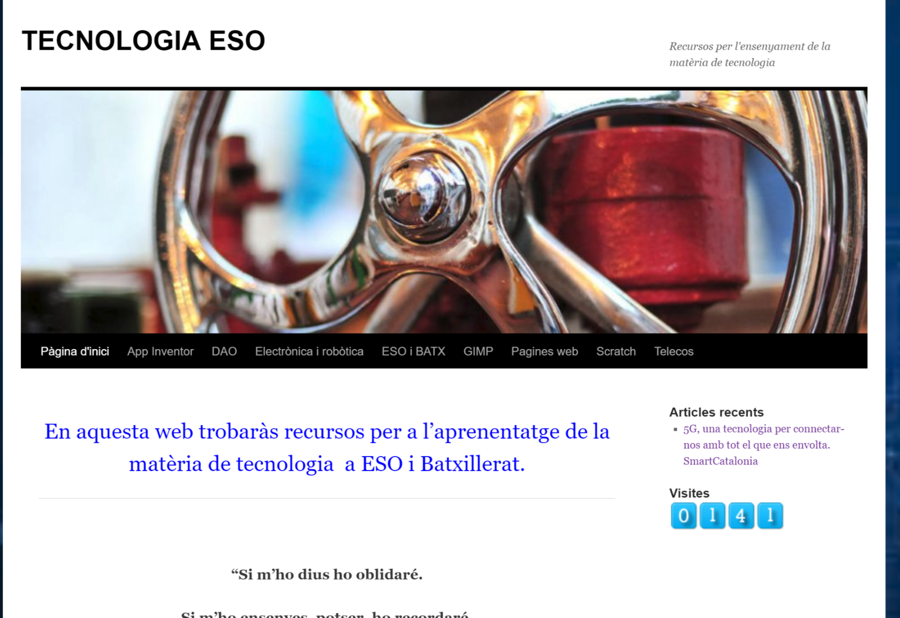
https://blocs.xtec.cat/tecnomontsebellot/dao/tinkercad/

